Slide 1
Deutsch - Y7
Vokabeln
Y7, Term 1.2, Week 1, Lesson 15
Notes:
Frequency rankings (1 is the most common word in German):
wohnen [380] schreiben [245] spielen [197] reden [356] lernen [203] machen [49] Montag [794] die Aufgabe [317] im Klassenzimmer [609/619] im Unterricht [1107] in der Schule [208] mit Freunden [13/327] er [20] sie [10]
Source: Jones, R.L. & Tschirner, E. (2006). A frequency dictionary of German: core vocabulary for learners. Routledge

Slide 2
wohnen oder spielen?
Notes:
Revision/consolidation/reminding of the vocabulary that Students will have learnt in advance of the lesson.
Here, Students are asked to look at the two choices and choose the one that best fits the picture that appears.
Answers are highlighted with a star on your click.

Slide 3
im Unterricht oder in der Schule?

Slide 4
im Klassenzimmer oder spielen?

Slide 5
lernen oder reden?

Slide 6
im Unterricht oder spielen?

Slide 7
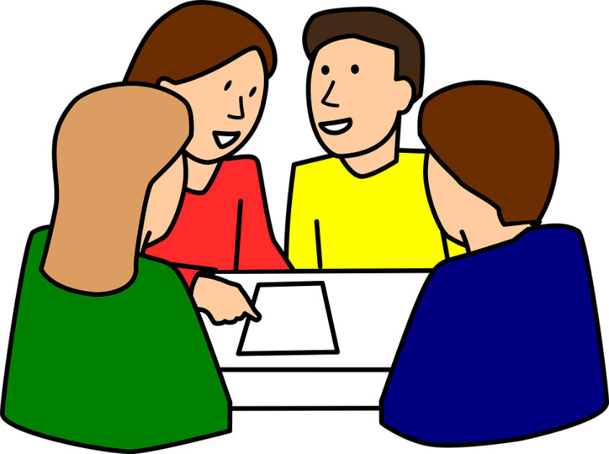
Montag oder die Aufgabe?

Slide 8
machen oder spielen?

Slide 9
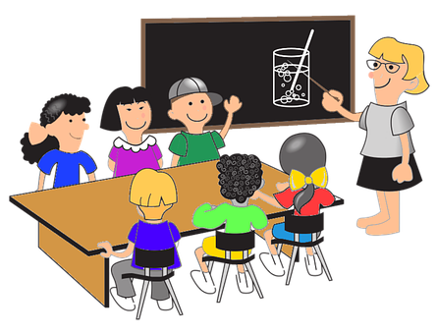
lernen oder schreiben?

Slide 10
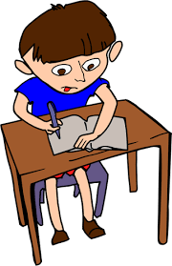
schreiben oder mit Freunden?

Slide 11
Montag oder mit Freunden?

Slide 12
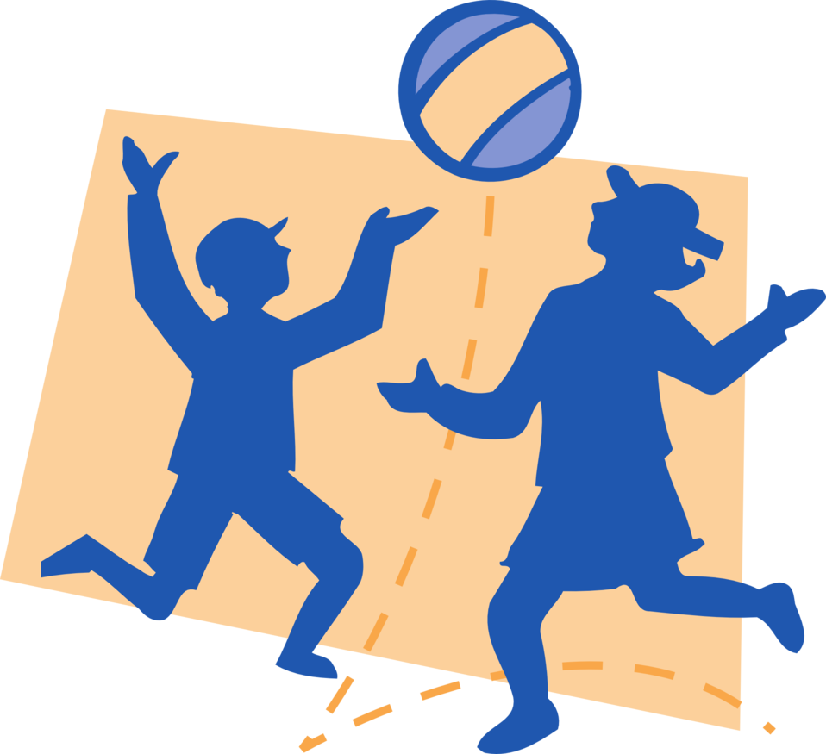
schreiben oder spielen?

Slide 13
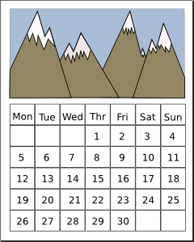
machen oder Montag?

Slide 14
 | Word | English meaning
1 | wohnen | to live
2 | schreiben | to write
3 | spielen | to play
4 | reden | to talk
5 | lernen | to learn
6 | machen | to do
7 | die Aufgabe | task
8 | Montag | Monday
9 | im Klassenzimmer | in the classroom
10 | im Unterricht | in lessons
11 | in der Schule | in school
12 | mit Freunden | with friends
60
Sekunden
0
ANFANG
Notes:
An opportunity for a bit of independent partner work to recall first the English and then the German for the homework vocabulary.

Slide 15
in der Schule
lernen
Notes:
Here, Students are asked to pair up two or three things, forming infinitive phrases and signposting how the items they have learnt for homework will be blended to form sentences in this lesson. This is also an opportunity to volunteer the German vocabulary independently without support. The German appears underneath item by item on your clicks.

Slide 16
eine Aufgabe
im Unterricht
machen

Slide 17
mit Freunden
reden

Slide 18
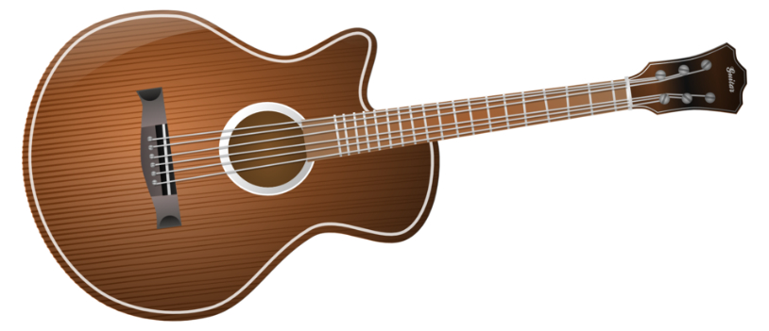
Gitarre
spielen

Slide 19
in Berlin
wohnen

Slide 20
auf Deutsch
schreiben

